Slide 1
Meetup AppSec SBOM
19 juin 2025

Slide 2
Intro
Ce meetup concerne la sécurité applicative (AppSec), un domaine essentiel en cybersécurité.
Le sujet est la gestion des Software Bill Of Material (SBOM) :
à la fois en retour du Devoxx (https://www.devoxx.fr/agenda-2025/talk/vol-au-dessus-d-un-nid-de-vulnerabilites/), Damien LUCAS, https://www.youtube.com/watch?v=TAoolW58UVc
et dans le cadre d'une étude pour ma mission actuelle
AppSec
SCA
SBOM
Application Security
Software Composition Analysis
Software Bill Of Material
Notes:
"AppSec SBOM"
AppSec
Sécurité applicative
Domaine de la cybersécurité
Le métier : cf Open Worldwide Application Security Project
Les top 10
https://owasp.org/www-project-top-ten/
https://owasp.org/API-Security/editions/2023/en/0x11-t10/
https://owasp.org/www-project-mobile-top-10/
Projets
Secure headers
https://owasp.org/www-project-secure-headers/
Méthodologie
Revue de code sécurité
https://owasp.org/www-project-code-review-guide/
Culture sécurité / security champions
https://owasp.org/www-project-security-culture/v10/4-Security_Champions/
Guide pour les security champions
https://securitychampions.owasp.org/
Threat modeling
https://owasp.org/www-community/Threat_Modeling_Process
https://cheatsheetseries.owasp.org/cheatsheets/Threat_Modeling_Cheat_Sheet.html
Modèles de maturité
Cycle de développement sécurisé
https://owasp.org/www-project-samm/
DevSecOps
https://owasp.org/www-project-devsecops-maturity-model/
Outils
https://owasp.org/www-community/Source_Code_Analysis_Tools
https://owasp.org/www-project-threat-dragon/
SBOM
AppSec > Application Composition (SCA) > SBOM
SCA : process permanent de détection et d'analyse des vulnérabilités
SBOM : fichier d'inventaire statique des dépendances pour un livrable
On peut faire du SCA sans générer de SBOM
Apport des SBOM :
Portabilité et conformité à un standard (CycloneDX, SPDX)
Conformité règlementaire
"downstream use". Les outils d’analyse de vulnérabilités peuvent être cloisonnés ; en revanche, un SBOM peut être utilisé ultérieurement par d’autres outils (dependency trackers, outils forensics, auditeurs).
"produce and share". approche plus collaborative et plus résiliente

Slide 3

Programme du meetup
Sources
AppSec vs DevSecOps
Besoin : pourquoi les SBOM
Un SBOM c’est quoi
Standards et outils du marché
Plusieurs SBOM pour chaque repo git
POC / démo
Résultats
Pour aller plus loin

Slide 4
1. Sources

Slide 5
1. Sources
La conférence de Damien LUCAS, Devoxx 2025, 16 avril "Vol au-dessus d'un nid de vulnérabilités«
https://www.devoxx.fr/agenda-2025/talk/vol-au-dessus-d-un-nid-de-vulnerabilites/
https://github.com/dlucasd/vol-au-dessus-d-un-nid-de-vulnerabilites
Articles de worklifenotes, janvier 2025
https://worklifenotes.com/2025/01/14/why-a-single-sbom-is-never-enough/
https://worklifenotes.com/2025/01/21/why-we-chose-cyclonedx-over-spdx/
Article nexusconnect.io, décembre 2024
https://nexusconnect.io/articles/spdx-cyclonedx-or-swid-navigating-the-sbom-standard-landscape
Documentation OWASP CycloneDX
https://cyclonedx.org/
https://cyclonedx.github.io/cdxgen/#/
https://github.com/CycloneDX/cyclonedx-cli
Documentation OWASP Dependency-Track
https://owasp.org/www-project-dependency-track/
https://dependencytrack.org/

Slide 6
2. AppSec vs DevSecOps

Slide 7
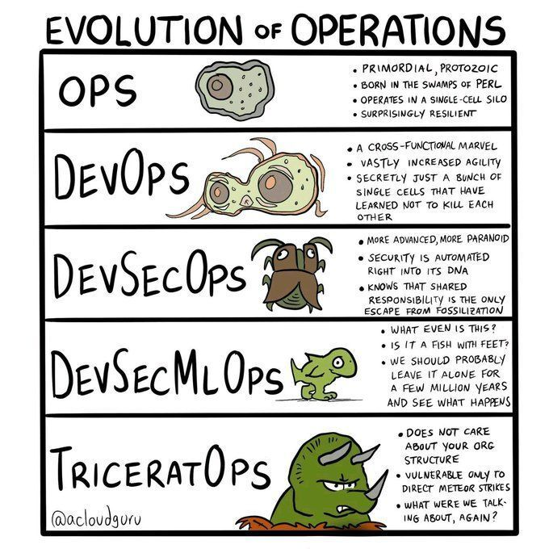
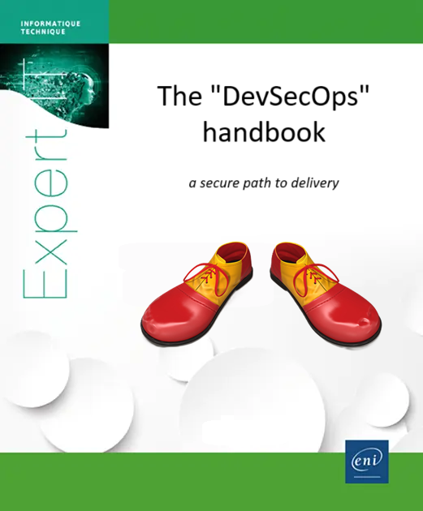
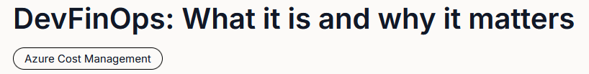
2. AppSec vs DevSecOps
Notes:
DevOps : culture d’entreprise qui vise à faire collaborer les dév et les ops
La sécurité, le Machine Learning, l’optimisation financière sont des métiers.
On peut ajouter tout ce qu’on veut. Par exemple si on souhaite que la toolchain (Forge logicielle) soit optimisée (performances), on fait du DevPerfOps…

Slide 8
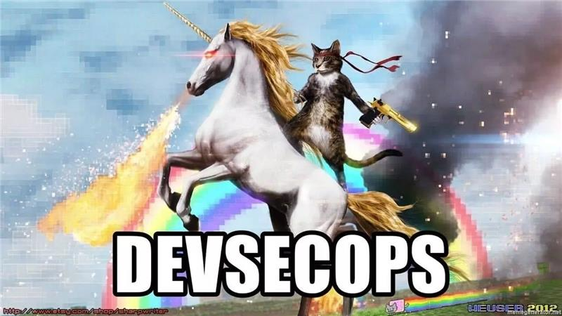
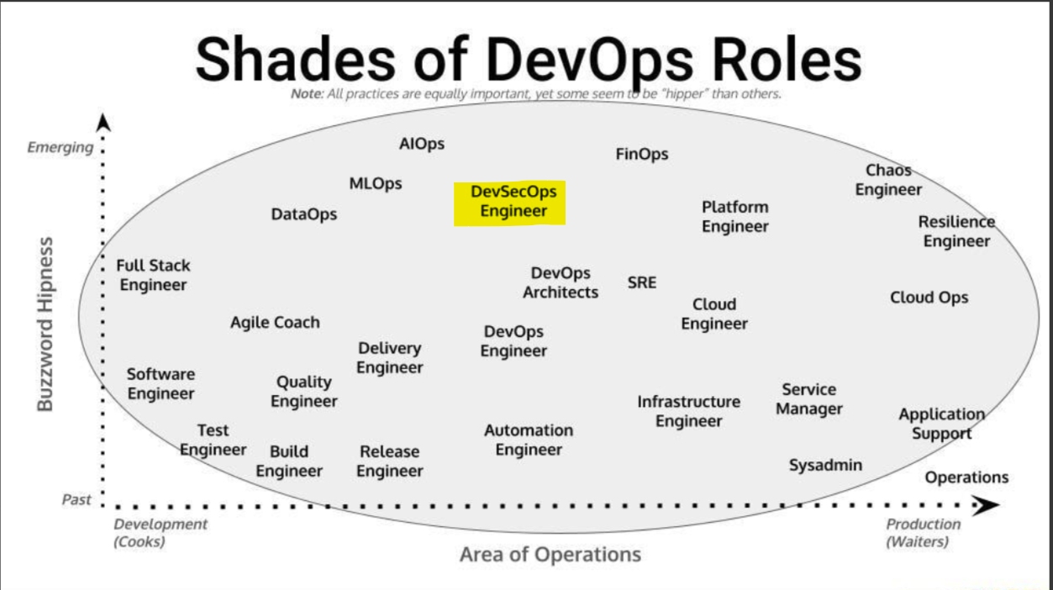
2. AppSec vs DevSecOps

Slide 9
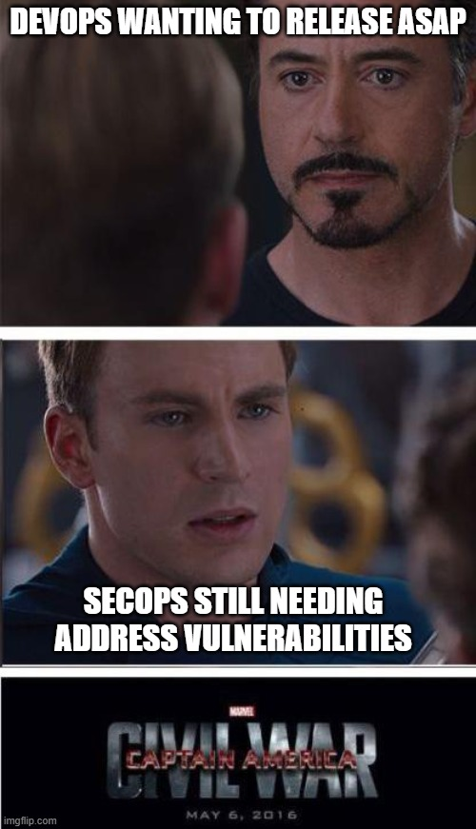
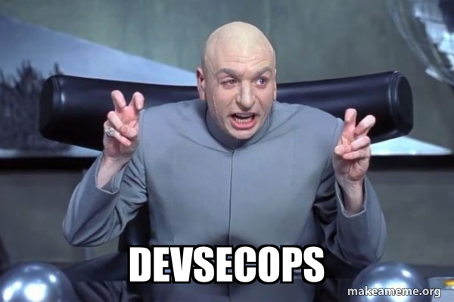
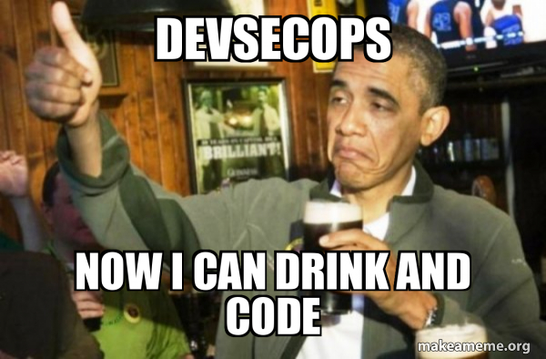
2. AppSec vs DevSecOps

Slide 10
2. AppSec vs DevSecOps
Dev
Ops
DevSecOps
Dev
DevOps
Ops
Sec

Slide 11
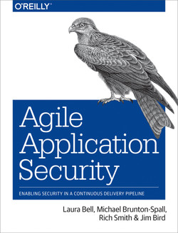
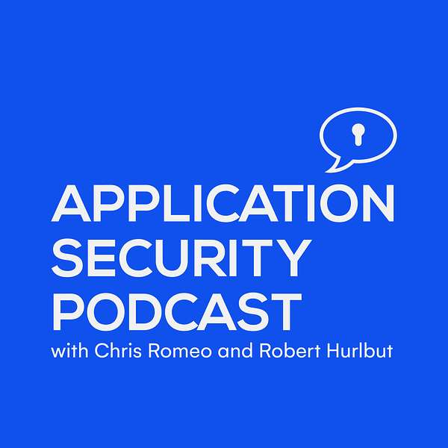
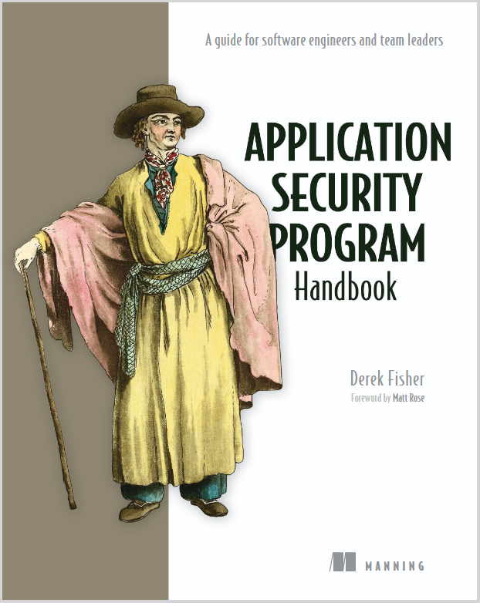
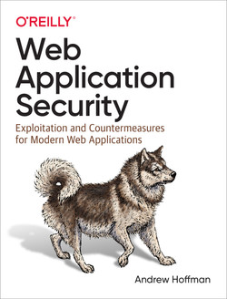
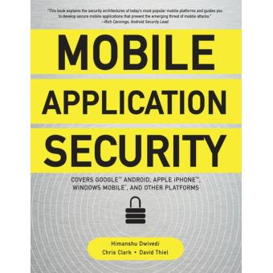
2. AppSec vs DevSecOps
https://owasp.org/
Sommaire…
Notes:
Retenir 1 chose : « DevSecOps » controversé
Les gens sérieux parlent de sécurité applicative
La sécurité applicative inclut la sécurisation dans le cycle de vie du développement logiciel

Slide 12
3. Besoin : pourquoi les SBOM

Slide 13









3. Besoin : pourquoi les SBOM
Poste de dév
SCM
Serveur de build
Repo de binaire
Runtime
Dependency 1
Dependency 2 …
Dependency 1
Dependency 2 …
Dependency 1
Dependency 2 …

Slide 14
3. Besoin : pourquoi les SBOM
Mars 2021
10 décembre 2021
Janvier 2022
Livraison en production
Publication de log4shell
CVE-2021-44228
Livraison en production
SCA OK
SCA KO
SCA OK
monApp:1.2.3
log4j-core:2.15.0
spring-core:6.1.5 …
monApp:1.2.4
log4j-core:2.17.0
spring-core:6.1.5 …

Slide 15
3. Besoin : pourquoi les SBOM
Avoir une vision globale des vulnérabilités Software Composition Analysis (SCA) en production
En cas de nouvelle CVE (type log4shell, Tomcat RCE…), identifier rapidement les applications vulnérables en production
Attention : un scan SCA est fait sur le dernier tag de release. Cf les cas où il n’est pas déployé en prod.
SCA
Notes:
Besoins SCA

Slide 16
3. Besoin : pourquoi les SBOM
Cyber Resilience Act
PCI DSS v4.0
“[…] market surveillance authorities may request manufacturers of such categories of products with digital elements to provide the relevant software bills of materials” Article 13. 25.
“An inventory of bespoke and custom software, and third-party software components incorporated into bespoke and custom software is maintained to facilitate vulnerability and patch management.” Section 6.3.2
“In order to facilitate vulnerability analysis, manufacturers should identify and document components contained in the products with digital elements, including by drawing up an SBOM” (77)
Conserver un inventaire + un historique auditable du SCA en production
Portabilité et downstream use
Conformité à un standard
Usage pour dependency trackers, outils forensics, auditeurs. Par exemple, on n’est plus adhérent à un outil de SCA (comme IQ Server)
SBOM
Notes:
Apport des SBOM :
Portabilité et conformité à un standard (CycloneDX, SPDX)
Conformité règlementaire
"downstream use". Les outils d’analyse de vulnérabilités peuvent être cloisonnés ; en revanche, un SBOM peut être utilisé ultérieurement par d’autres outils (dependency trackers, outils forensics, auditeurs).
"produce and share". approche plus collaborative et plus résiliente

Slide 17
4. Un SBOM c’est quoi

Slide 18
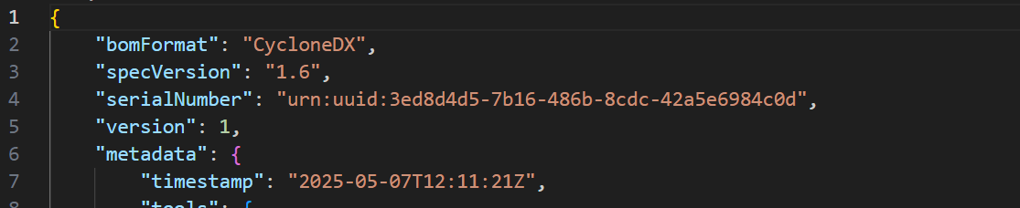
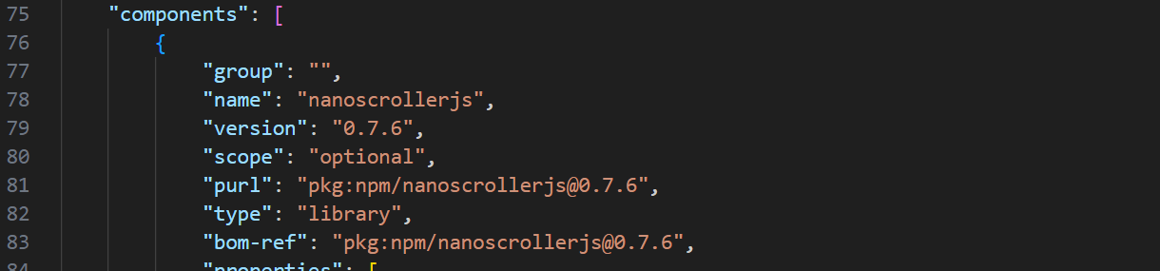
4. Un SBOM c’est quoi
Cf application-bom.json

Slide 19
5. Standards et outils du marché

Slide 20
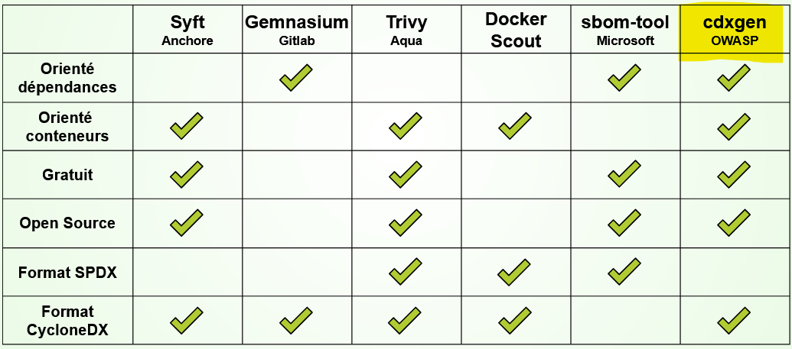
5. Standards et outils du marché
Formats
Linux SPDX vs OWASP CycloneDX
https://scvs.owasp.org/bom-maturity-model/
https://nexusconnect.io/articles/spdx-cyclonedx-or-swid-navigating-the-sbom-standard-landscape
https://worklifenotes.com/2025/01/21/why-we-chose-cyclonedx-over-spdx/
Génération de SBOMs
Cf § 6

Slide 21
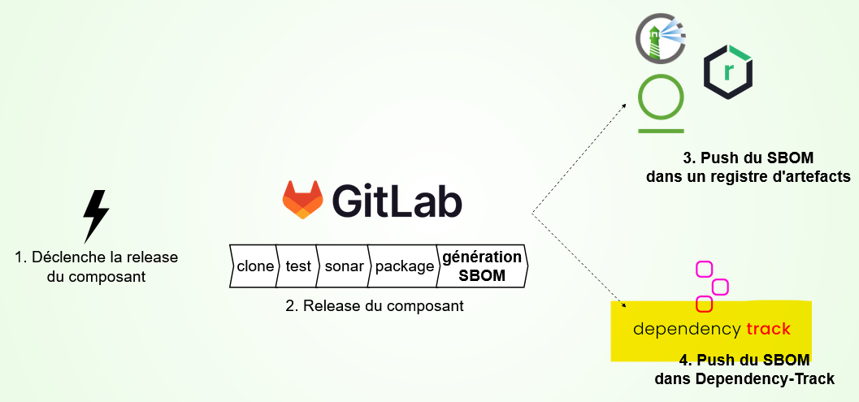
5. Standards et outils du marché
Historisation des SBOM dans registre de binaires
Agrégation et analyse des SBOMs
OWASP Dependency-Track

Slide 22
6. Plusieurs SBOM pour chaque repo git ?

Slide 23
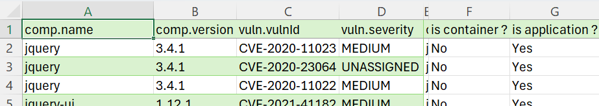
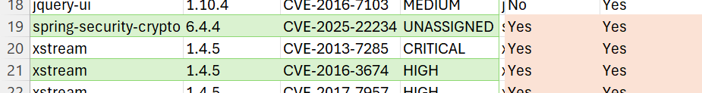
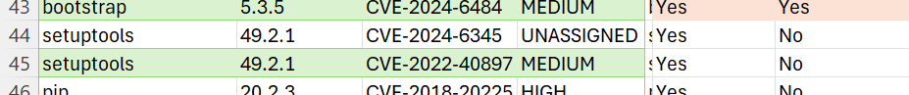
« Orienté dépendances » vs « orienté conteneurs »
Génération à partir du code source, génération à partir d'une image de conteneur
https://gitlab.com/sbom-demo/webgoat/-/blob/main/.gitlab-ci.yml?ref_type=heads
https://gitlab.com/sbom-demo/dependency-track-export/-/raw/main/webgoat-export.xlsx?ref_type=heads
« application BOM »
« application BOM »
ET (!)
« container BOM »
« container BOM »
→ Préconisation : merge de SBOM

Slide 24
« Orienté dépendances » vs « orienté conteneurs »
“Another observation I made in practice – when using common tools, you are frequently not getting the same result when generating an SBOM from the source code vs generating it from a container image built on top of the source code.
So a practical choice would be to build a bill of materials from the source code and another one from container. It is further possible to split the source code SBOM into several parts – for example, one including test dependencies and the one without those. “
https://worklifenotes.com/2025/01/14/why-a-single-sbom-is-never-enough/

Slide 25
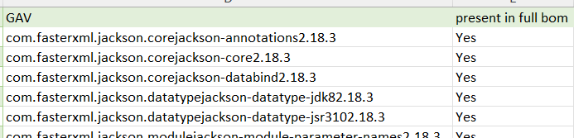
Dépendances de développement vs dépendances de production
Dépendances de développement et dépendances embarquées dans le livrable de production
« With the argument --required-only, you can limit the SBOM only to include packages with the scope "required", commonly called production or non-dev dependencies. »
https://github.com/CycloneDX/cdxgen
https://gitlab.com/sbom-demo/spring-hello
https://gitlab.com/sbom-demo/dependency-track-export/-/raw/main/spring_hello-export.xlsx?ref_type=heads
100% present
→ Préconisation : distinguer les deux

Slide 26
7. POC / démo

Slide 27
7. POC / démo
Critères pour le choix des technos
Toolchain mission actuelle
GitLab, gitlab-ci (mais facilement transposable sur Jenkins)
Conteneurisation Docker
OWASP CycloneDX
OWASP cdxgen
OWASP Dependency-Track
Périmètre du POC
Génération de SBOMs depuis gitlab-ci
Comparaison source code/image/merge des deux
Distinction dev/prod dependencies
Collecte dans Dependency-Track
Utilisation de l'API Dependency-Track
Export de "findings"
Export de composants

Slide 28


7. POC / démo
Architecture :
https://gitlab.com/sbom-demo
GitLab.com
polling
138.68.93.168
curl localhost
GitLab runner
Dependency-Track
http://138.68.93.168:8080/dashboard
2
docker
1
ghcr.io/cyclonedx/cdxgen
cyclonedx/cyclonedx-cli
docker
ubuntu
Notes:
https://docs.dependencytrack.org/getting-started/deploy-docker/#quickstart-manual-exécution
https://docs.dependencytrack.org/getting-started/initial-startup/
docker container run -d -m 8192m -p 8080:8080 --name dependency-track -v dependency-track:/data dependencytrack/bundled
docker container ps –a
docker container start dependency-track
docker container logs --follow dependency-track
https://gitlab.com/groups/sbom-demo/-/settings/ci_cd#ci-variables
http://138.68.93.168:8080/admin/accessManagement/teams
Ajouter une API key dans la Team Automation

Slide 29
7. POC / démo
API de Dependency-Track
https://docs.dependencytrack.org/integrations/rest-api/
Swagger
docker run -p 80:8080 docker.swagger.io/swaggerapi/swagger-ui
http://138.68.93.168:8080/api/openapi.json
POC
https://gitlab.com/sbom-demo/dependency-track-export
Export de "findings"
Export de composants

Slide 30
8. Résultats

Slide 31

8. Résultats
Prérequis/facilitation
Workflow de développement
Normalisation des workflows au sein des équipes de dév
Génération des SBOMs pour tous les tags release
Réduire au maximum les tags release qui ne partent pas en prod
Gestion des environnements
Avantages d'un outil+API qui retourne la version de prod pour chaque process ou appli
Performances
cdxgen,cyclonedx-cli/docker vs package npm
Usages de Dependency-Track
Avoir une vision globale de la production
--> à valider
Générer des alertes en cas de CVE
--> à valider

Slide 32
9. Pour aller plus loin

Slide 33
9. Pour aller plus loin
SBOM vs « formulation »
Formulation (new to CycloneDX v1.5): Describes how something was deployed or manufactured
(src)
SBOM vs OBOM ?
https://cyclonedx.org/capabilities/obom/
Spécifications du format CycloneDX
Specification Overview | CycloneDX
Ensemble des outils et solutions
CycloneDX Tool Center | CycloneDX
Cryptography Bill of Materials (CBOM) | CycloneDX
Pour identifier quels algos sont utilisés et où, demain pour répondre aux avancées de l'informatique quantique, ou lorsqu'un algo est cassé.

